Slide 1
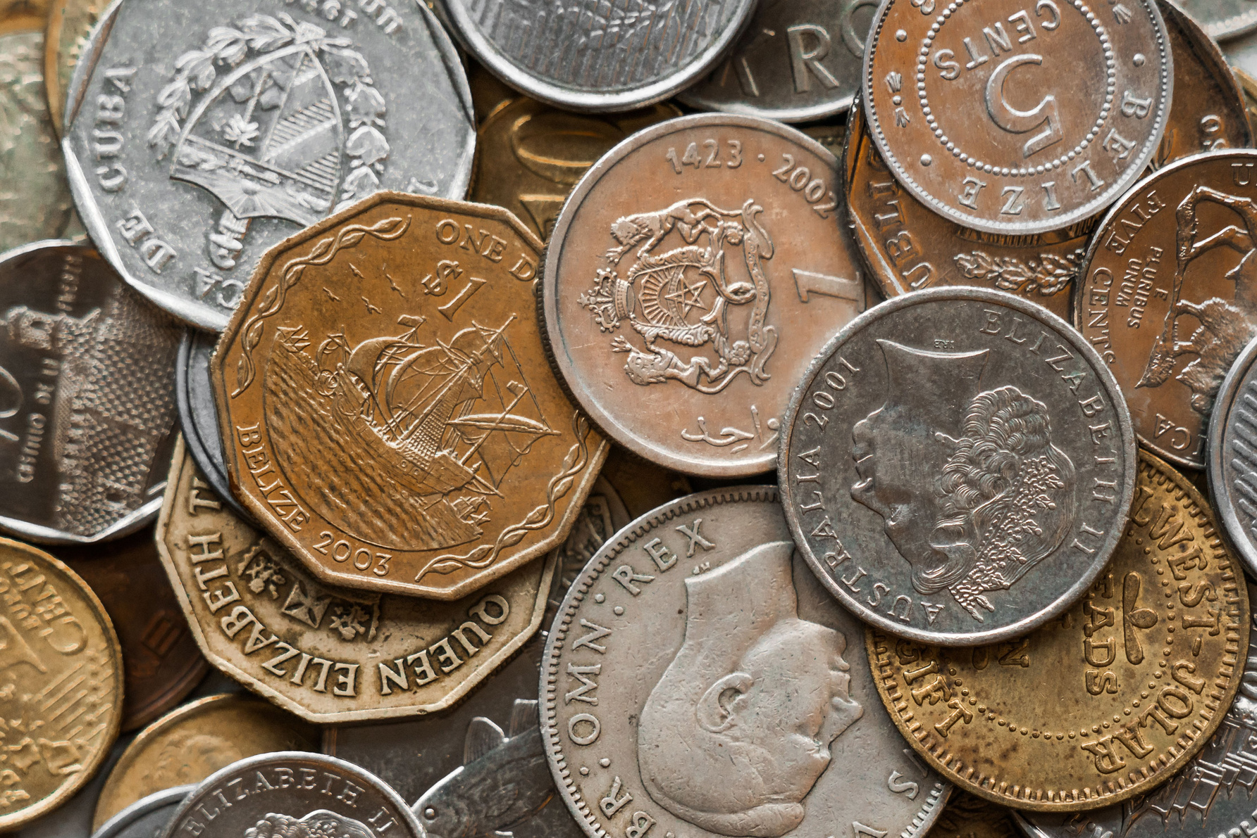

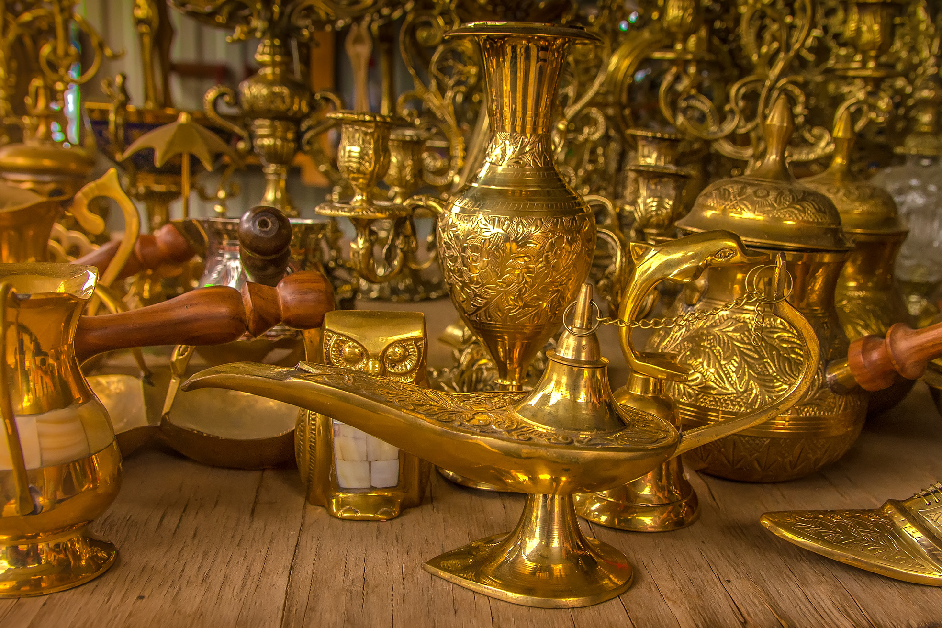

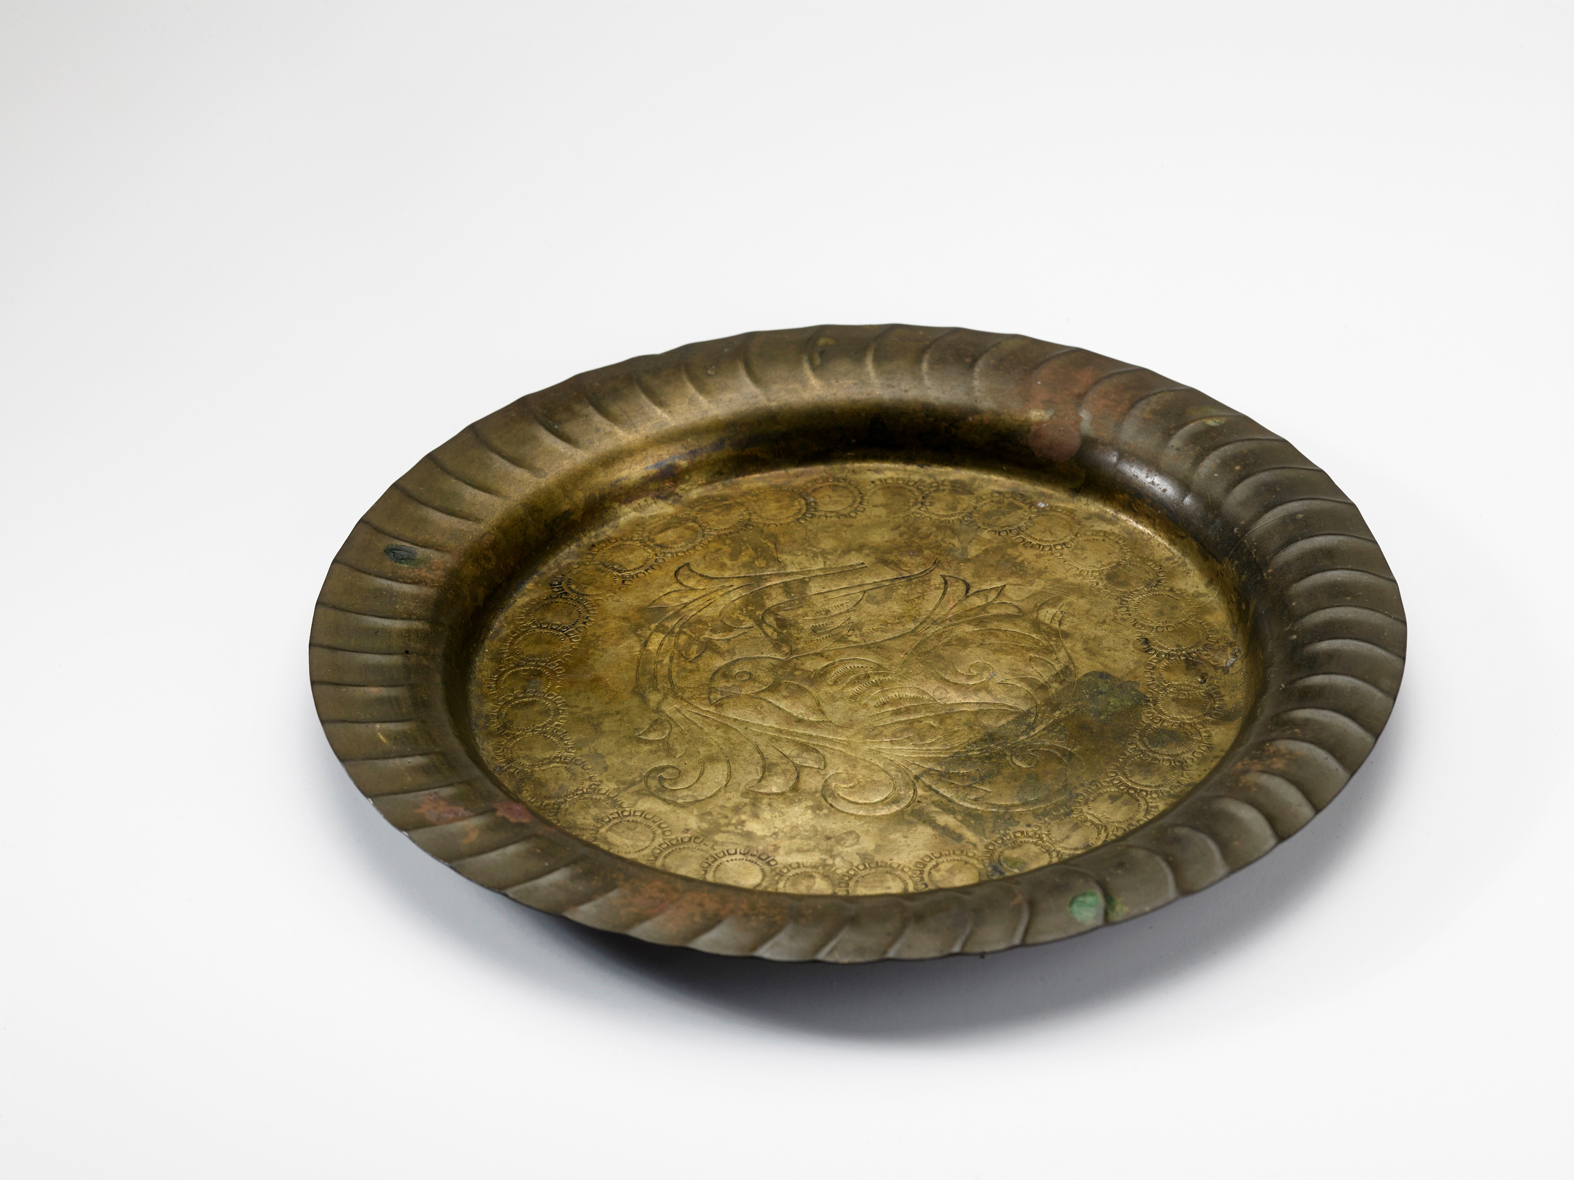

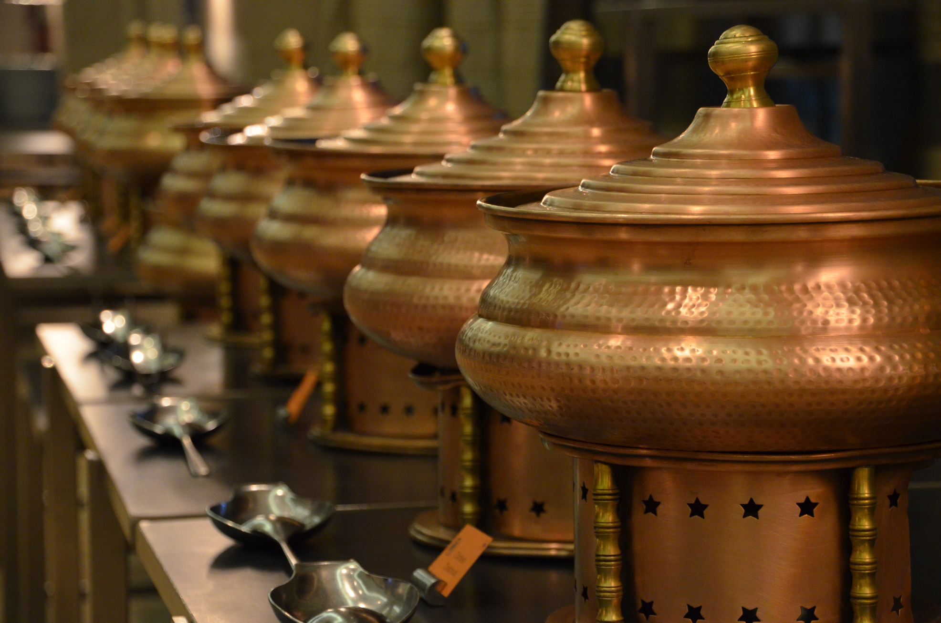
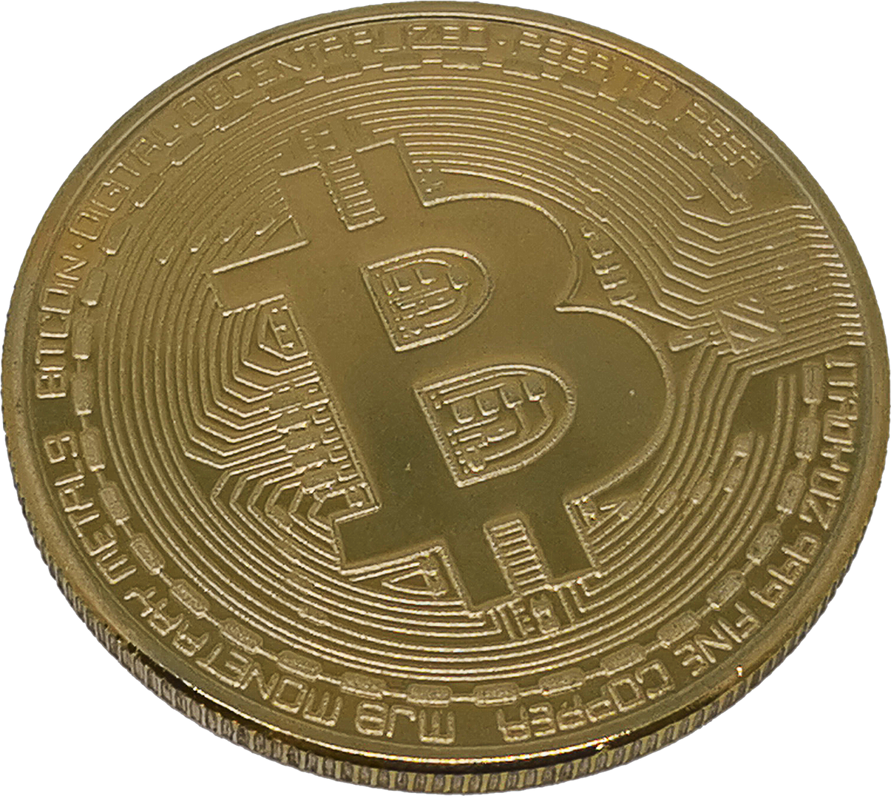

Khoa học
Đồng và
hợp kim của đồng

Slide 2


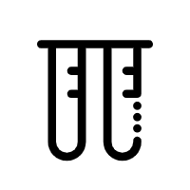

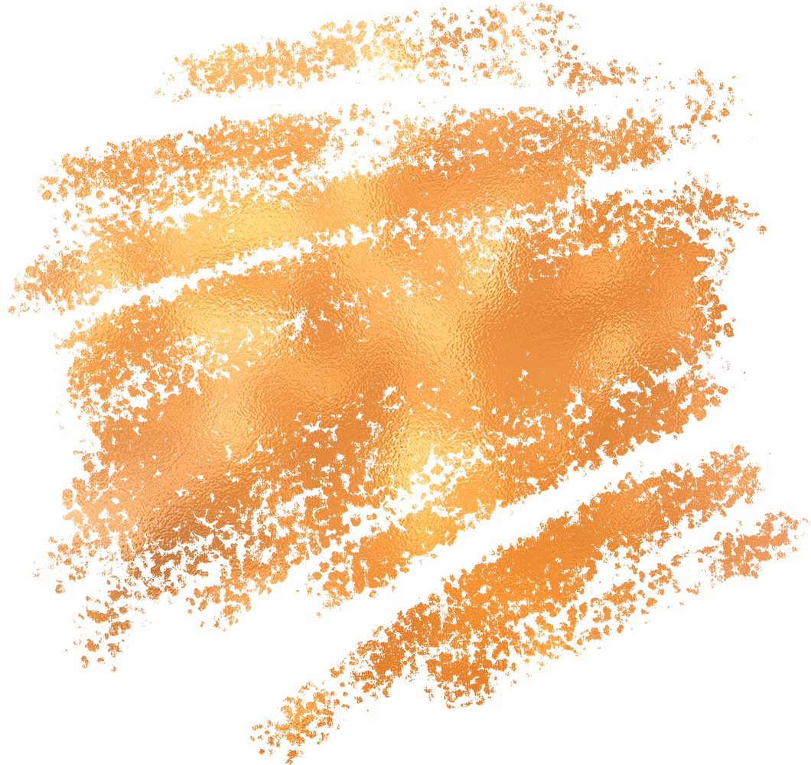



Nhận biết một số tính chất của đồng
Mục
tiêu
Nêu được một số ứng dụng trong
sản xuất và đời sống của đồng.
Quan sát, nhận biết một số đồ dùng
làm từ đồng và nêu cách bảo quản chúng

Slide 3





THU PHỤC

Slide 4






Hãy thu phục các

Slide 5





Sắt có màu:
Âm thanh
khi chọn Đúng
Trắng xám
Nâu đỏ
Âm thanh
khi chọn Sai
Xám
Trong suốt

Slide 6
Gang và thép
có thành phần nào chung?
Âm thanh
khi chọn Đúng
Các-bon
Sắt và các-bon
Âm thanh
khi chọn Sai
Sắt
Thiên thạch

Slide 7
Cách bảo quản đồ dùng bằng
gang, thép nào sau đây là đúng?
Âm thanh
khi chọn Đúng
Không chùi rửa
thường xuyên
Để ở nơi ẩm thấp
Âm thanh
khi chọn Sai
Rửa sạch,
cất ở nơi khô ráo
Tất cả đều đúng

Slide 8

CHÚC MỪNG
CHIẾN THẮNG !

Slide 9
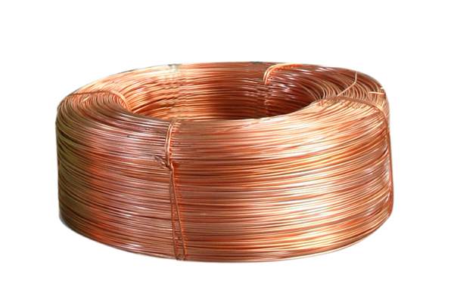
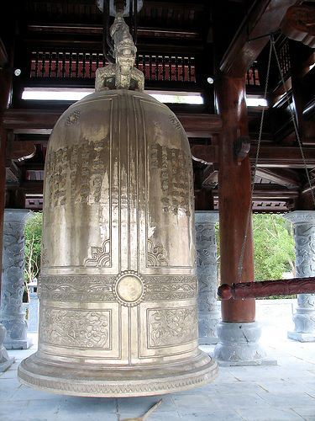
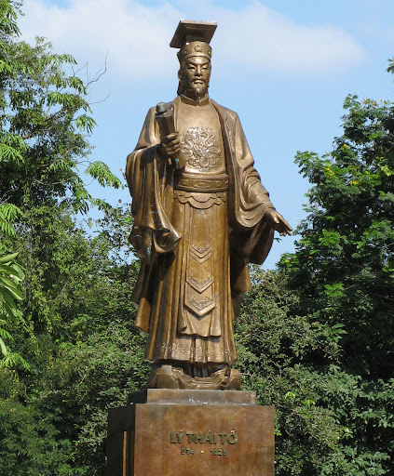
Những đồ dùng bên được làm bằng:
Thủy tinh
Nhôm
Đồng
Gạch

Slide 10
Khoa học
Đồng và
hợp kim của đồng

Slide 11
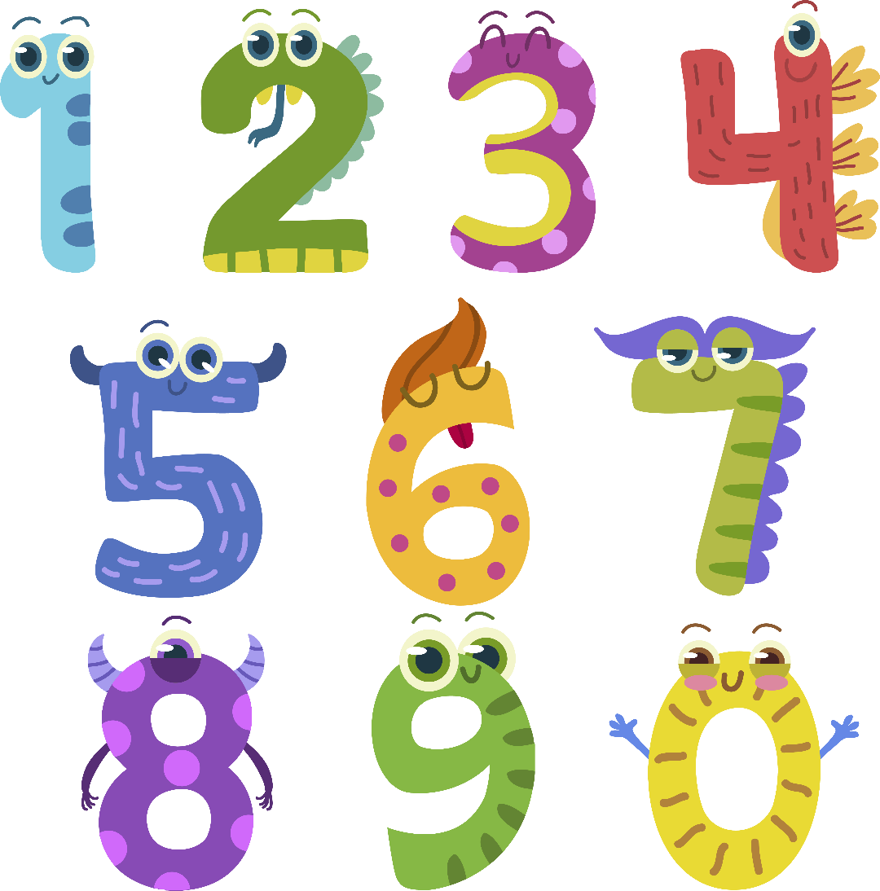

Nguồn gốc của đồng

Slide 12
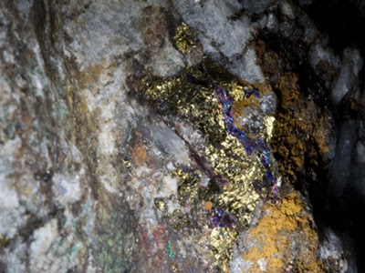
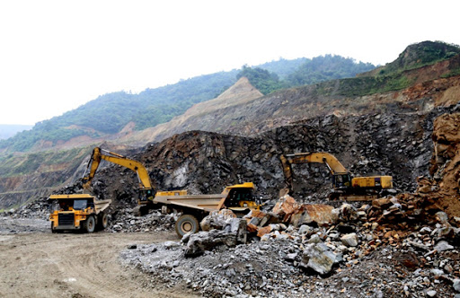

Đồng là một trong những kim loại được
con người tìm ra sớm nhất.
Theo em, đồng có ở đâu?
➔
Đồng là kim loại có thể tìm thấy trong tự nhiên.Nhưng phần lớn đồng được chế tạo từ quặng đồng lẫn với một số chất khác.

Slide 13


Tính chất của đồng
và hợp kim của đồng

Slide 14

Em hãy quan sát hình và kết hợp với hiểu biết của
mình, cho biết:
Màu sắc
Độ sáng
Độ bền
Tính dẻo
Tính cứng

Slide 15

Màu đỏ nâu
Có ánh kim
Dẻo, dễ uốn, dễ dát mỏng
và kéo thành sợi
Không cứng bằng sắt
Rất bền; dẫn điện và dẫn nhiệt tốt.

Slide 16
Chèn video số 1
Che

Slide 17
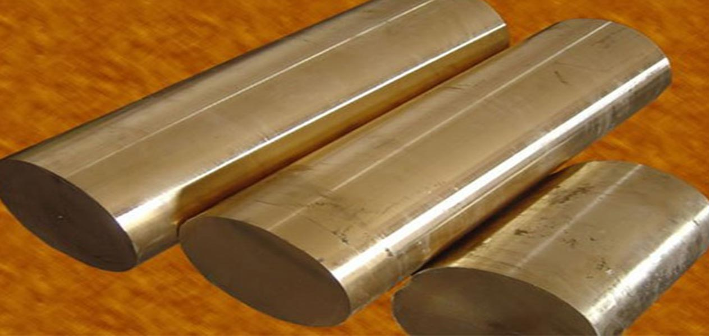
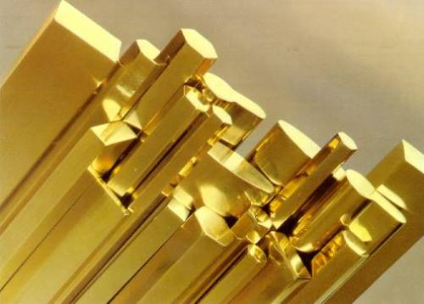
Đồng – thiếc
Đồng – kẽm (đồng thau)
Đồng – thiếc và đồng – kẽm (đồng thau) đều là hợp kim của đồng.

Slide 18
Hợp kim của đồng với thiếc
(đồng – thiếc) có màu nâu.
Hợp kim của đồng với kẽm
(đồng – kẽm) có màu vàng.
Hợp kim của đồng có màu sắc và tính chất như thế nào?
Đều có ánh kim
và cứng hơn đồng

Slide 19
Chèn video số 2

Slide 20


Một số đồ dùng làm bằng đồng hoặc hợp kim của đồng và cách bảo quản

Slide 21
Kể tên một số đồ dùng làm
bằng đồng hoặc hợp kim
của đồng mà em biết

Slide 22
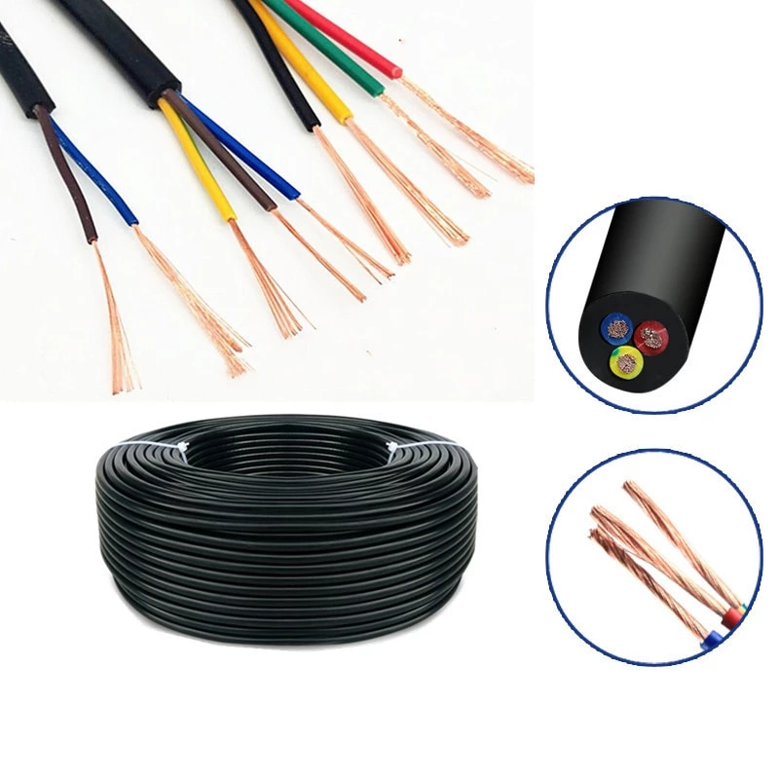
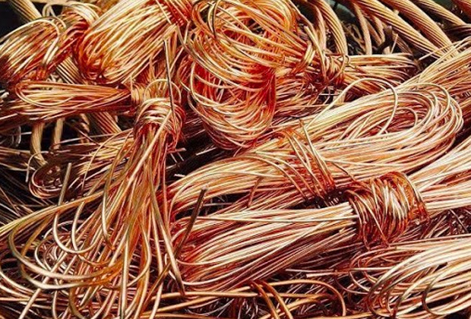
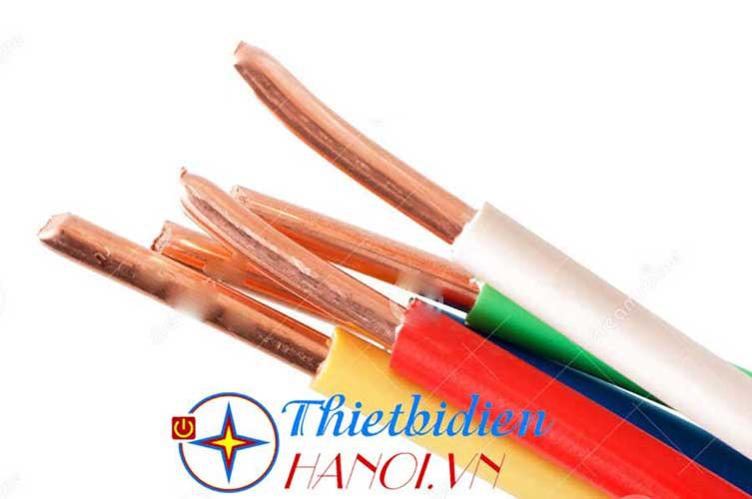
Lõi dây điện

Slide 23
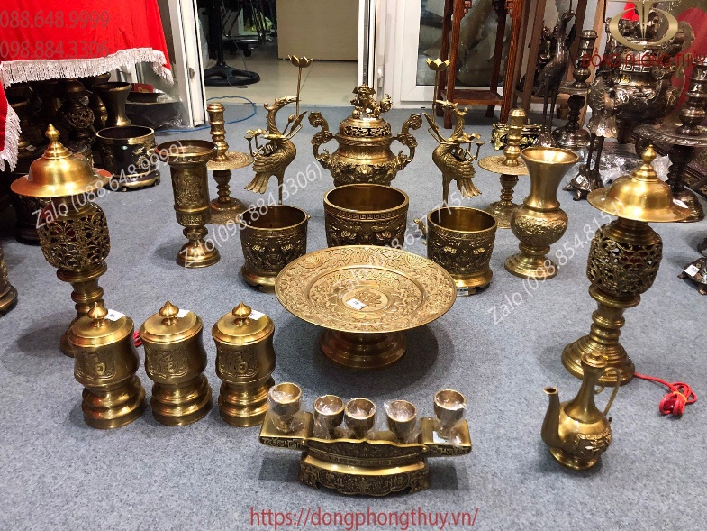
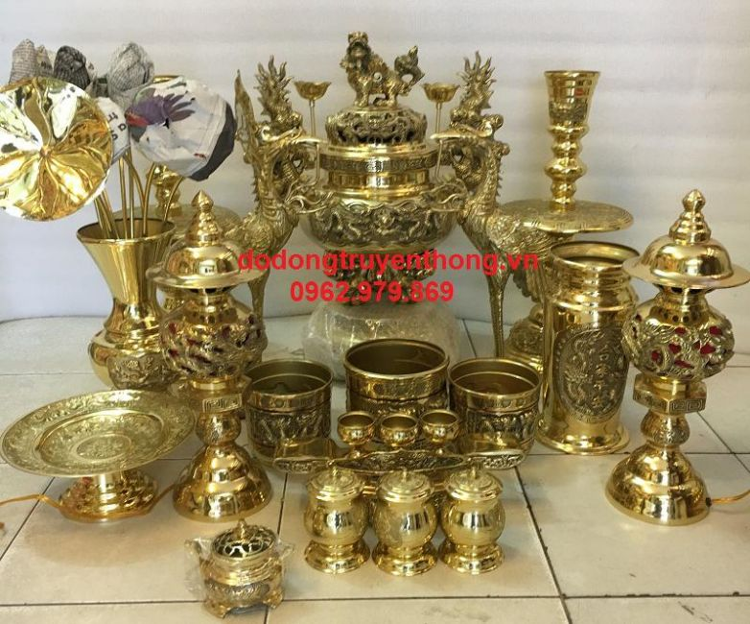
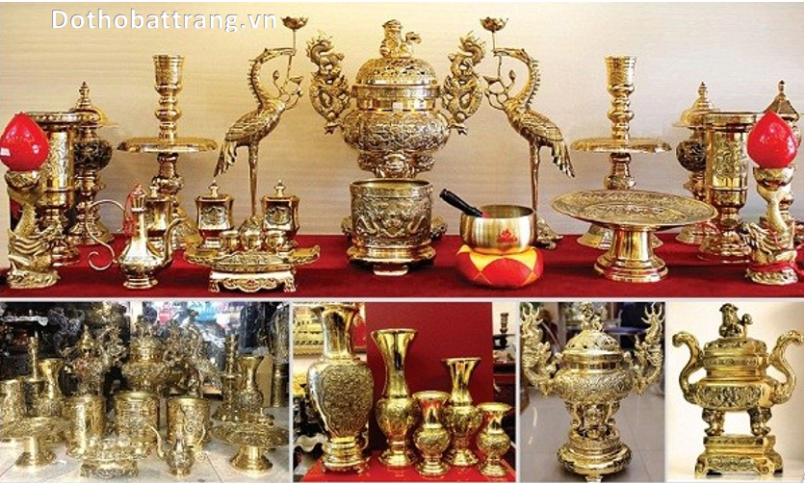
Các đồ thờ cúng

Slide 24
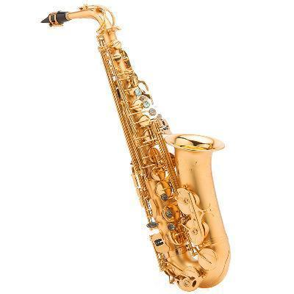
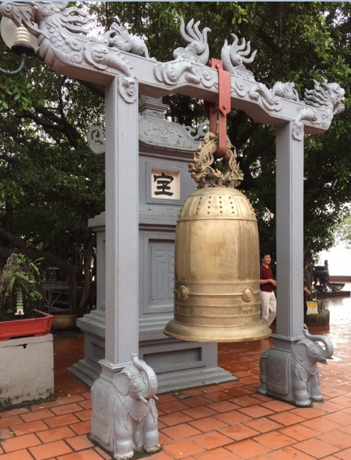
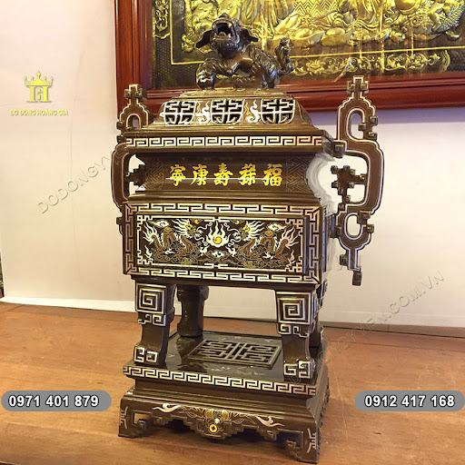
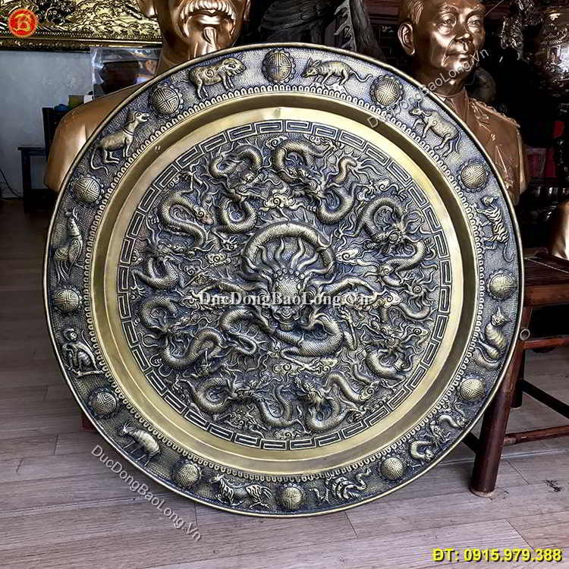
Chuông đồng
Kèn đồng
Mâm đồng
Đỉnh đồng

Slide 25
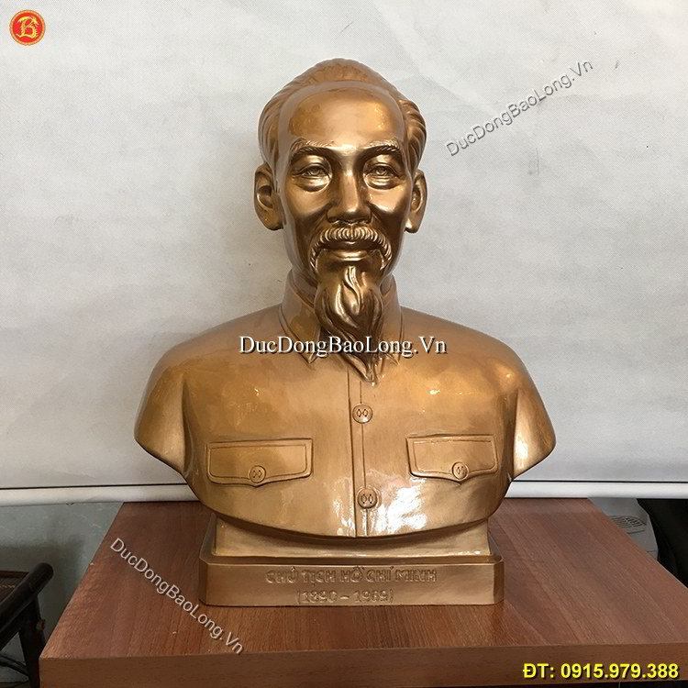
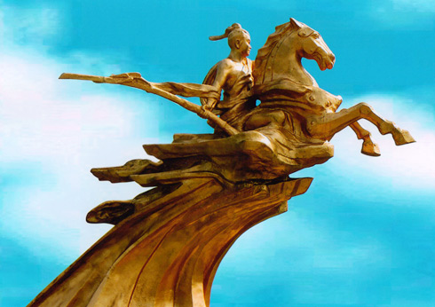
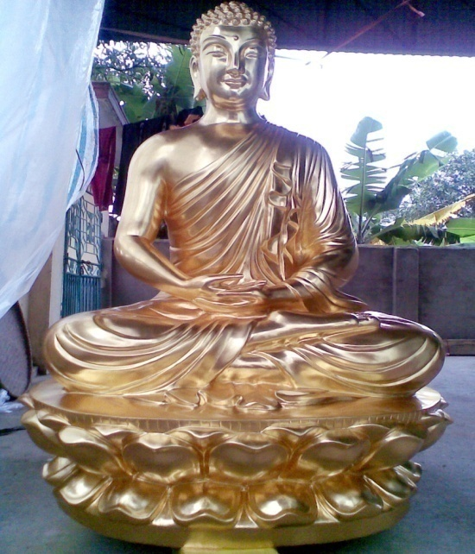
Tượng đồng

Slide 26
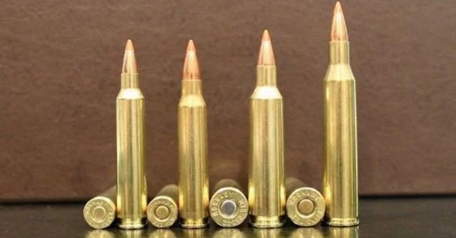
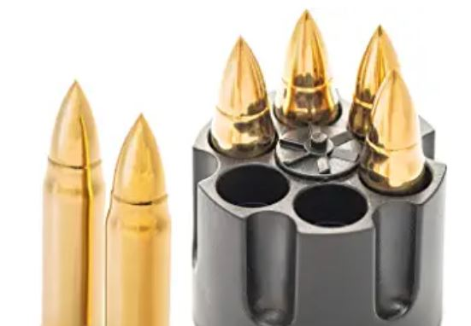
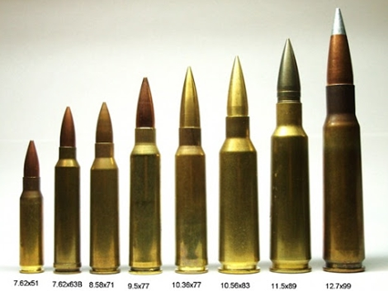
Đạn đồng

Slide 27
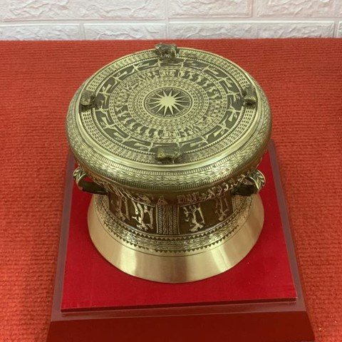
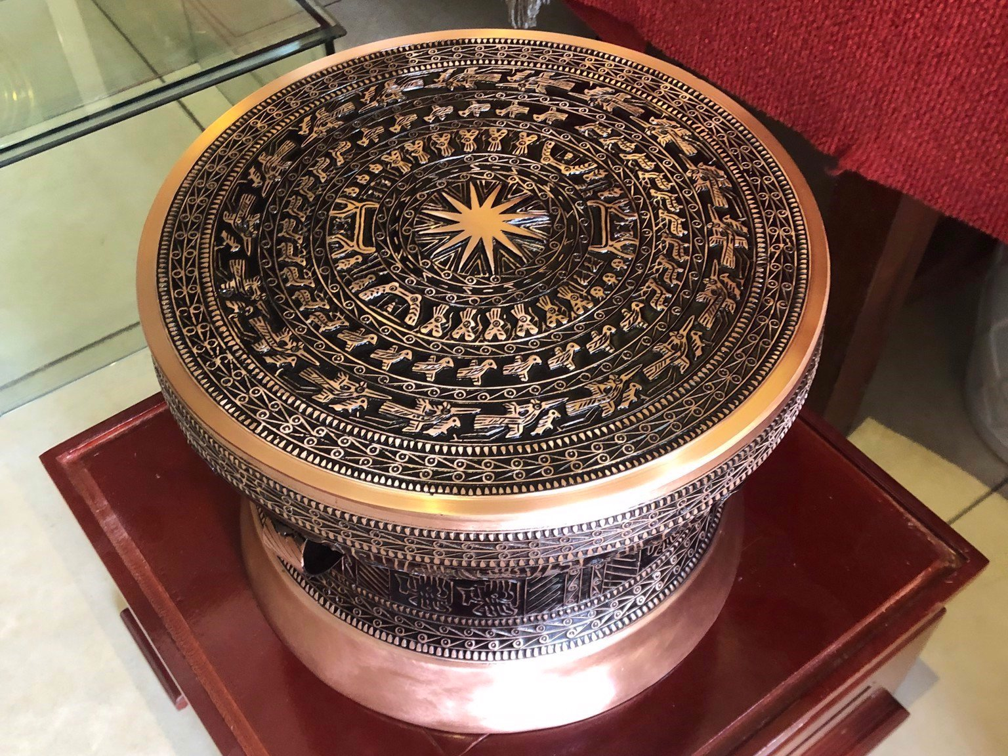
Trống đồng

Slide 28
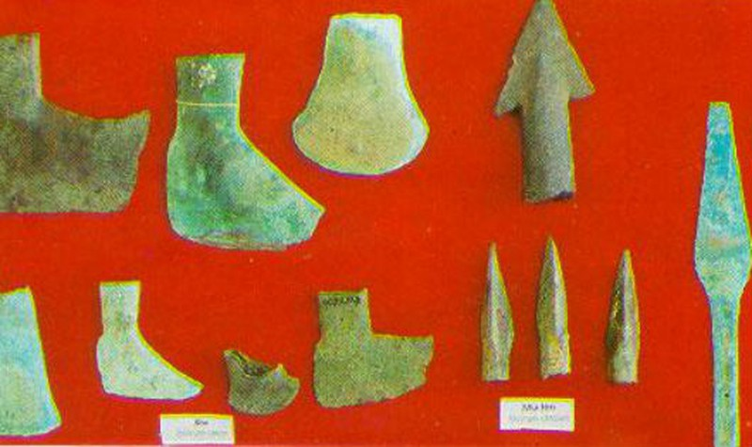
Công cụ, vũ khí bằng đồng ở giai đoạn Gò Mun.

Slide 29
Chèn video số 3

Slide 30
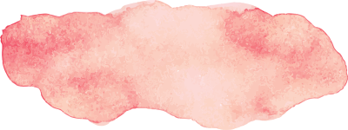
Các đồ dùng bằng đồng và hợp kim của đồng
để ngoài không khí có thể bị xỉn màu, vì vậy
thỉnh thoảng người ta dùng thuốc đánh đồng
để lau chùi, làm cho các đồ dùng đó sáng bóng
trở lại.
Em hãy nêu cách bảo quản đồ dùng bằng đồng và hợp kim của đồng.

Slide 31
GHI
Ghi nhớ
Các hợp kim của đồng được dùng để làm các đồ dùng trong gia đình như nồi, mâm, ... ; các nhạc cụ như kèn, cồng, chiêng,... hoặc để
chế tạo vũ khí, đúc tượng, …
Đồng là kim loại được sử
dụng rộng rãi. Đồng được sử dụng làm đồ điện, dây điện, một số bộ phận của ô tô, tàu biển, ...

Slide 32
Chúc các em
học tốt!

